Slide 1
Поль Верлен
"Не можна застосовувати до цього поета те ж мірило, яке застосовують до людей розсудливих. Він має права, яких у нас немає, оскільки він стоїть незрівнянно вище і, разом із тим, незрівнянно нижче за нас. Це несвідома істота, і це такий поет, який зустрічається раз на століття". А. Франс

Slide 2
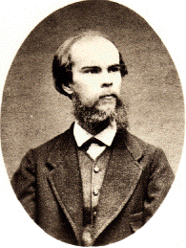
Поль Марі́ Верле́н' (фр. Paul Marie Verlaine; * 30 березня 1844, Мец — † 8 січня 1896, Ежен) — французький письменник, поет, символіст.

Slide 3
Народився 30 березня 1844 року в містечку Мец у сім'ї військового інженера, який рано помер. Матір — дочка багатого цукрового фабриканта, одна виховувала дитину. У 1851 році Верлен навчався у Парижі, в приватному пансіоні Ландрі. Згодом Верлен продовжив навчання в паризькому ліцеї Бонапарта. У 1862 році, склавши іспит на звання бакалавра, слухав лекції в училищі правознавства. Проте навчання тривало недовго. Уже в 1864 році Верлен — дрібний службовець одного із страхових агентств, дещо пізніше — чиновник районної паризької мерії та міської ратуші.

Slide 4
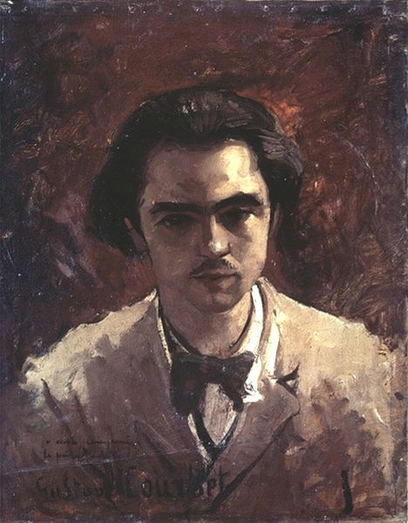
П. Верлен. Портрет работы Г. Курбе, ок. 1866

Slide 5
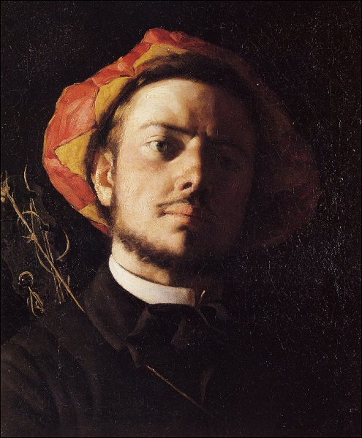

Slide 6
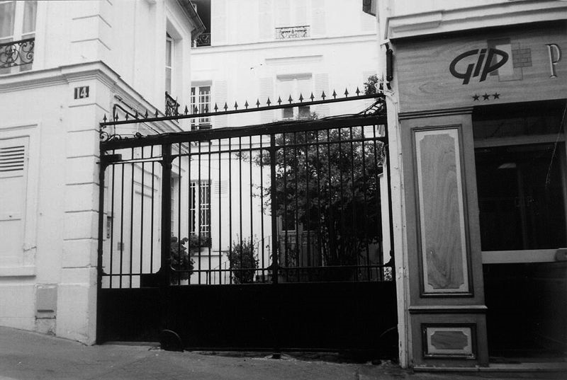
Дом Моте на улице Николе, 14

Slide 7

Поетичну творчість розпочав під впливом митців «парнаської» школи та романтиків, зокрема Ш. Бодлера. Про вплив «парнасців» на становлення поета свідчить те, що його перші літературні спроби (сонет «Пан Прюдум», збірка «Сатурнічні поезії» — 1866) помітно позначені їхньою естетикою. У 1869 році вийшла друга поетична збірка Верлена — «Вишукані свята» як своєрідне наслідування стильової манери художника Ватто. У цій збірці поряд із типово «парнаським» віршами з'явилися характерні для Верлена наспівні поезії, пронизані відчуттям безпричинної меланхолії. У 1870 році вийшла третя збірка Поля Верлена «Добра пісня», присвячена його нареченій Матильді Моте, з якою він уперше зустрівся в 1869 році, коли їй виповнилося лише 17 років.

Slide 8
Сподіваючись на сімейне щастя та домашній затишок Поль Верлен у 1870 році одружився з Матильдою Моте, проте згодом поету довелося зазнати розчарування у своїх задумах. У 1871 році Верлен не підкорився версальцям, залишився в Парижі, працюючи в бюро преси Паризької комуни. Тому йому довелося пережити репресії та кривавий терор, тривалий час переховуючись. Так він заохотився до алкоголю. Фатальну роль у цьому відіграла і дружба з Рембо.

Slide 9
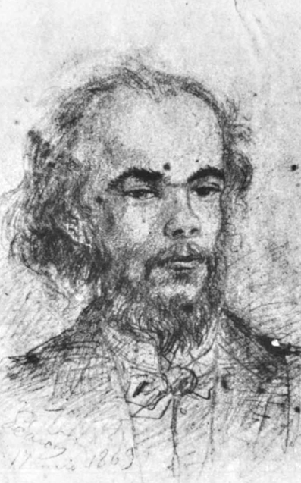
У серпні 1871 року юний Рембо надсилає Верлену листа з віршем «П'яний корабель», а потім приїжджає до нього в Париж.

Slide 10
Їхні стосунки були бурхливими та сповненими драматизму. Зблизившись із Верленом Рембо став його постійним супутником, завсідником гулянок у кафе.У липні 1872 року обидва поети вирушають у Бельгію, а звідти — в Англію, де, терплячи голод і холод, часто задурманені алкоголем, вони проводять час у безкінечних суперечках та сварках. Улітку 1873 року у Брюсселі під час сварки Верлен поранив товариша, вистріливши в нього з пістолета. За замах на життя Рембо Верлена було затримано і 8 серпня 1873 року засуджено на 2 роки тюремного ув'язнення. Коли Верлен перебував у в'язниці містечка Монс, йому було вручено копію рішення суду про розірвання шлюбу з дружиною.

Slide 11
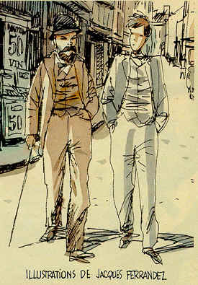
Поль Верлен та Артюр Рембо

Slide 12
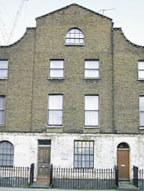
Верлен и Рембо едут в Лондон и поселяются в двух маленьких комнатках на верхнем этаже дома N 8 на Грейт Колледж стрит (теперь это Ройал Колледж стрит, 8)

Slide 13
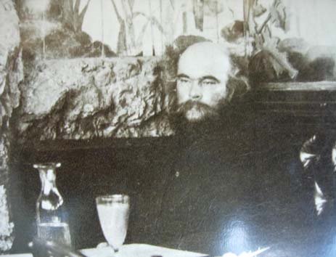

Slide 14
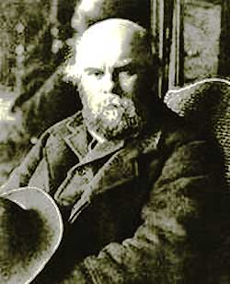
У тюрмі Верлен переживав глибоку духовну кризу. Тут він знову навернувся до католицької віри, віри його дитинства. Там же він написав поезії, які увійшли до його збірки «Романси без слів» (1874). Цю збірку віршів літературознавці оцінюють як вершину творчості Поля Верлена, тому що саме з нею пов'язується уявлення про нову, імпресіоністичну поезію Верлена.

Slide 15
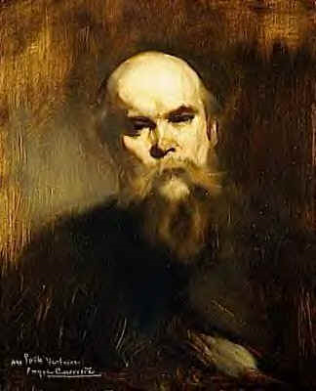

Slide 16
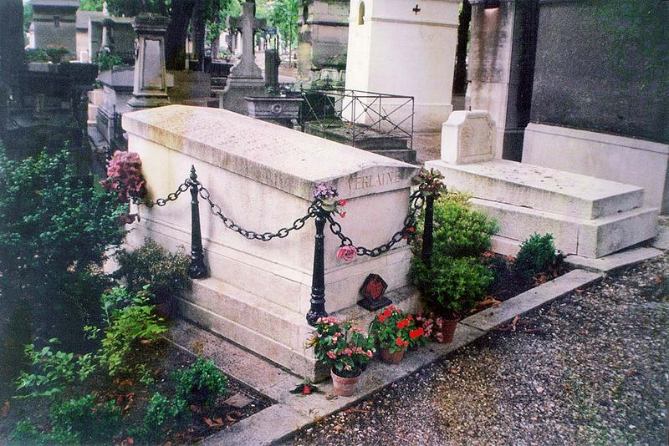
Могила Верлена, его родителей и сына на Батиньольском кладбище Парижа

Slide 17
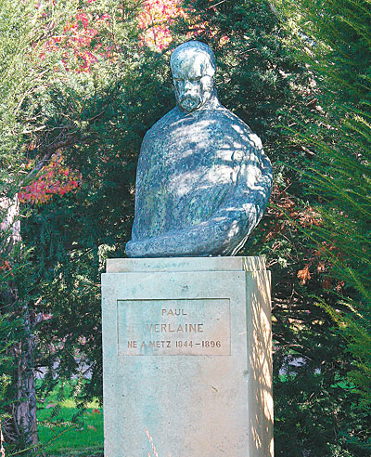

Slide 18
Автор: Кодола Валентина Іванівна
Шендерівський НВК
К-Шевченківський р-н
Черкаська обл.
Якщо у Вас виникне бажання подякувати автору презентації і адміністратору сайту, зробіть перехід по будь-якій рекламі
Адміністратор

